Slide 1
Projet Forum
Montagnier | Abeille | Coco

Slide 2

Le concept du projet
Créer un forum avec différents systèmes :
Création de compte
Connexion / déconnexion
Ajout modification et suppression de posts
Interaction avec les posts des utilisateurs
Modification des infos du profil

Slide 3

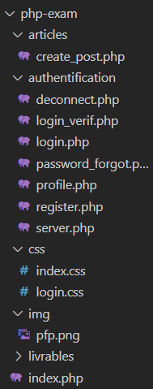
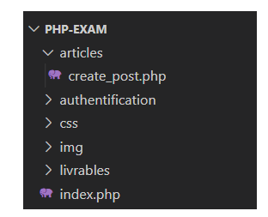
L’architecture du projet

Slide 4



La base de données
Comment a-t-elle été utilisée ?

Slide 5

Difficultés rencontrées
- Affichage des posts
Modification/suppression
des données de la bdd
- Ordonner les données sur les pages

Slide 6
DES QUESTIONS ?

